Slide 1

Inicio de proceso de Dinero en Efectivo = EF

Slide 2
Definición
¿Que es un DINERO EN EFECTIVO? O EF
Es el resultado de una transacción comercial que genera dinero dentro de las Empresas (Naturales o Jurídicas), El mismo, puede ser Cheque o Efectivo (Papel Moneda o Monedas Metálicas) de curso Legal .

Slide 3
Ejemplos de Efectivo
Cobro o Adelanto de un Cliente, De un Cambio de Cheque por los Mensajeros, Aportes de los Accionistas, Devolución de una compra o un servicio, Cambio de Dinero para fondos de Caja Menuda o cualquier similar que genere mantener dinero al custodio de alguien dentro de la empresa.

Slide 4
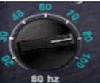
¿Cuando generamos un EF o “Dinero en Efectivo”?
Únicamente cuando hemos recibido dinero en Efectivo se va registrando a nombre de la persona que sea responsable de custodiar el mismo, o Se le pague por un Servicio o factura a un proveedor de Productos o Servicios prestado.

Slide 5



¿Cómo se registra un Dinero en Efectivo?
Primero Váyase a la sección Vendor & Purchases según diagrama arriba descrito y luego se va a la sección de pagos el mismo lugar donde genera el cheque al proveedor y aplica colocando en la Referencia EF Y el numero de cheque que se cambio, Asigne un consecutivo Ejemplo EF2211.01
De Acuerdo a la cantidad de pagos realizados con ese efectivo.

Slide 6
Generación del Efectivo pagando al tercero (Proveedor)
1

Slide 7
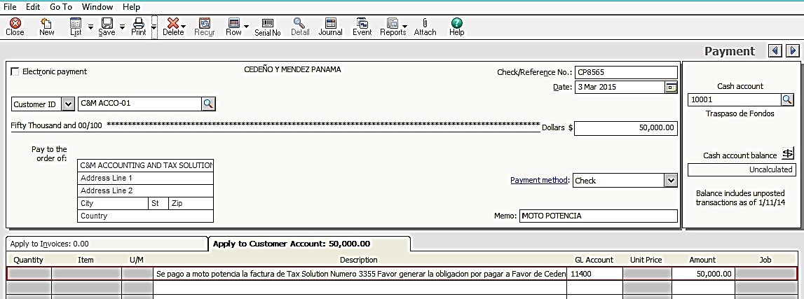
Confección de Comprobante de pagos en efectivos.
2

Slide 8
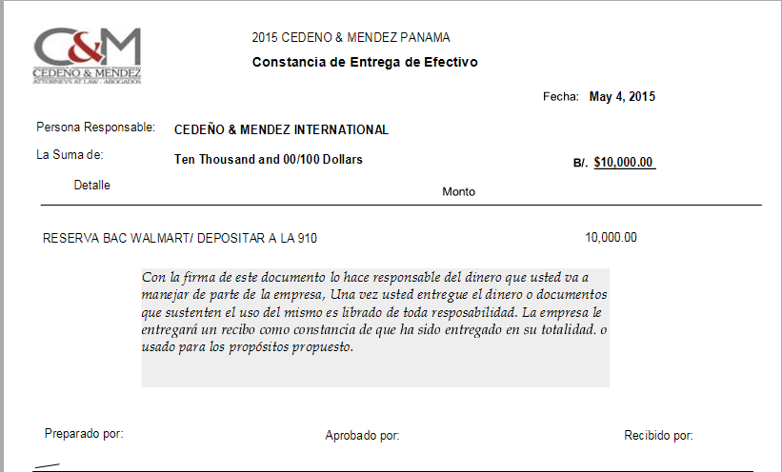
Impresión de Entrega de Efectivo
3

Slide 9



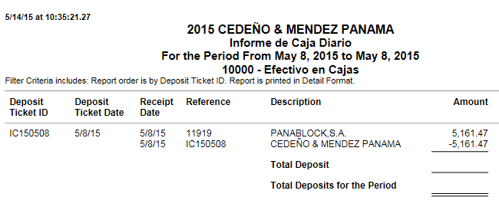
Impresión de Cierre de Efectivo
4

Slide 10
